Slide 1
Android
Основы пользовательского
интерфейса (User Interface)

Slide 2
Что такое GUI
Графический пользовательский интерфейс (Graphical User Interface) — разновидность пользовательского интерфейса, в котором элементы интерфейса (меню, кнопки, значки, списки и т. п.), представленные пользователю на дисплее, исполнены в виде графических изображений.
https://ru.wikipedia.org/wiki/gui

Slide 3
Программирование UI с виджетами
Виджеты это элементы графического пользовательского интерфейса (GUI)
не путать с виджетами приложений, размещенными на главном экране, мини-версией приложения
Пользователь взаимодействует с виджетами
Часто используют готовые виджеты
Опытные разработчики часто создают свои собственные

Slide 4
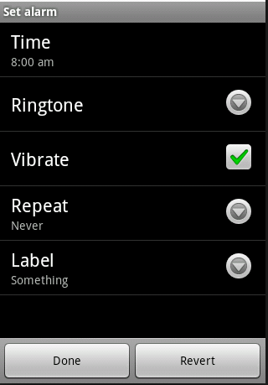
Виджеты
Включают:
Текстовые поля ввода (Text View)
Кнопки (Button)
Флажки (Check Box)
Спинеры (Spinner)
и другие

Slide 5
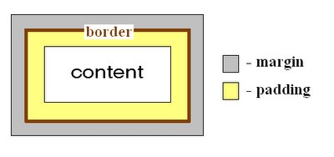
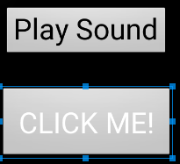
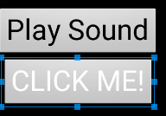
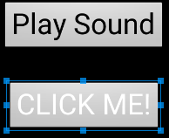
Атрибуты виджетов
Размер (size)
Ширина (layout width)
Высота (layout height)
Внешний отступ (margin)
Внутренний отступ (padding)
Отсутствует margin и padding
Margin сверху (top) 30dp (density independent pixels)
Margin сверху 30dp, и
padding 20dp

Slide 6
Размер (size)
Может быть:
Фиксированный (жестко закодированный) размер в dp (независимые от плотности пиксели)
wrap_content
виджет такого размера, чтобы отображать содержимое виджета (текст, иконку)
match_parent
по размеру родителя
виджеты, хранящиеся в контейнере или ViewGroup

Slide 7
Единицы измерения
px (pixels) — пиксели. Точки на экране
in (inches) — дюймы, базируются на физических размерах экрана.
mm (millimeters) — миллиметры, базируются на физических размерах экрана.
pt (points) — 1/72 дюйма
dp (density-independent pixels) — независимые от плотности пиксели.
dip - синоним для dp.
sp (scale-independent pixels) — независимые от масштабирования пиксели. Полезны при работе с шрифтами;

Slide 8
Поддержка разных размеров экрана
Минимальные размеры экранов:
small (320dp x 426dp)
normal (320dp x 470dp)
large (480dp x 640dp)
xlarge (720dp x 960dp)

Slide 9
Плотности
Набор из шести обобщенных плотностей:
ldpi (low) ~120dpi
mdpi (medium) ~160dpi
hdpi (high) ~240dpi
xhdpi (extra-high) ~320dpi
xxhdpi (extra-extra-high) ~480dpi
xxxhdpi (extra-extra-extra-high) ~640dpi

Slide 10
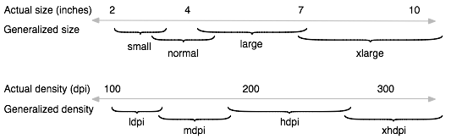
Размеры и плотности

Slide 11
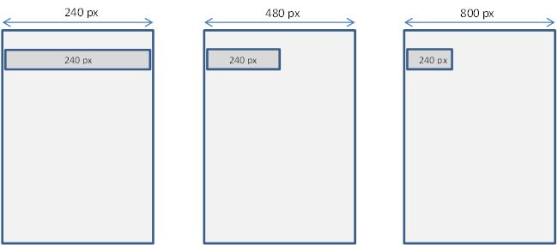
Размеры в пикселях?

Slide 12



Преобразования
Преобразование единиц dp в пиксели и обратно
$$px=\frac{dp ×dpi}{160}$$
$$dp=\frac{px ×160}{dpi}$$
где
$$\frac{dpi}{160}$$
плотность, может быть получена в активности getResources().getDisplayMetrics().density
Рекомендуемые единицы: sp для размеров шрифта и dp для всего остального
https://developer.android.com/guide/topics/resources/more-resources.html#Dimension

Slide 13
Контейнеры
Контейнеры используются для объединения нескольких виджетов вместе
У контейнеров есть потомки (вложенные элементы)
Потомки могут быть виджетами пользовательского интерфейса или другими контейнерами
Каждый контейнер имеет свои правила размещения своих потомков

Slide 14
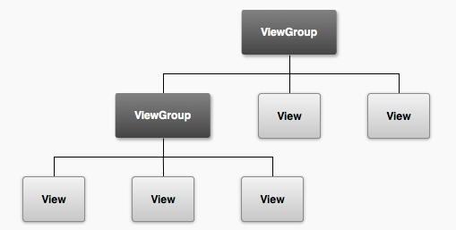
Контейнеры (ViewGroups) и виджеты (Views)
Контейнер, например LinearLayout
Контейнер, например
TableLayout
TextView (метки), ImageView,
Button, и др. виджеты.

Slide 15
XML UI конфигурация
Контейнеры могу содержать UI элементы в res/layout
«Разработка через декларацию»
Зачем?
Инструменты для считывания XML и отображения разметки в дизайнере
Встроенный dnd редактор
https://ru.wikipedia.org/wiki/Декларативное_программирование

Slide 16
UI в XML
Для описания UI вашего приложения, скорее всего, вы будете использовать файл xml
который описывает контейнер и виджеты на экране/пользовательском интерфейсе
Возможно редактирование xml напрямую или через дизайнер
задавая атрибуты контейнера и шаблона активности
Мы затем получим доступ к контейнерам и виджетами через Java-код.

Slide 17
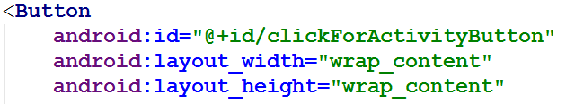
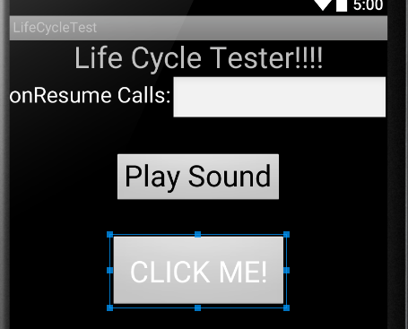
Размер – wrap_content

Slide 18
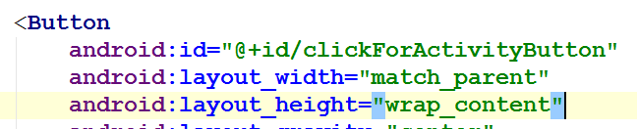
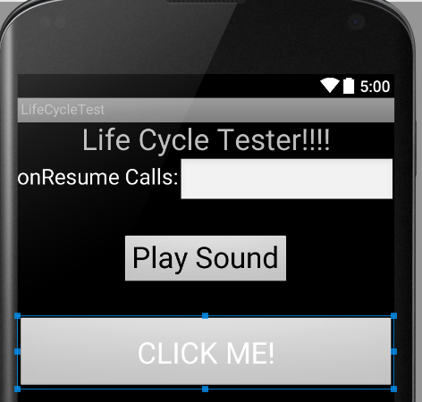
Размер – match_parent

Slide 19
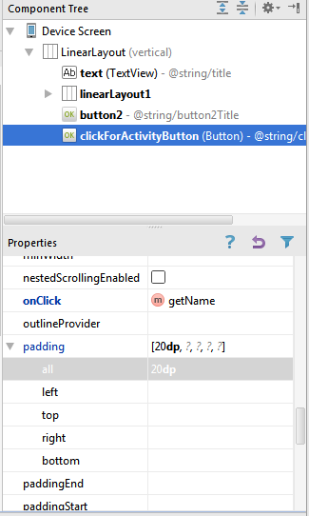
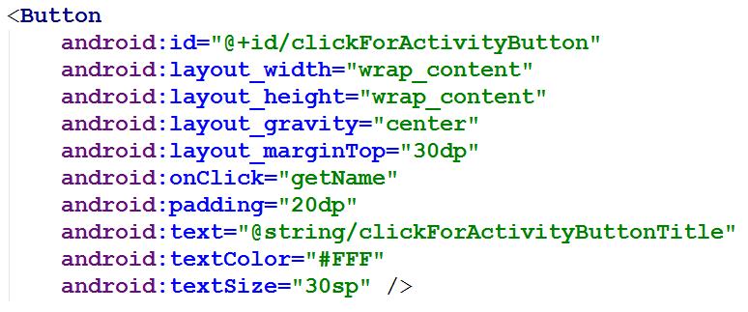
Виджеты в Android Studio
Разработки GUI через дизайнер и XML

Slide 20
Атрибуты
android:padding="20dp" задается в xml файле для View (например, кнопки)
атрибутов для представлений очень много
http://tinyurl.com/y8jj5eo
атрибуты могуть быть заданы в xml разметке, а также изменены программно

Slide 21
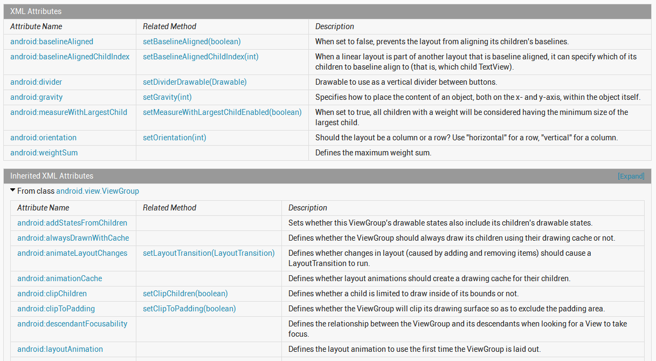
Атрибуты

Slide 22
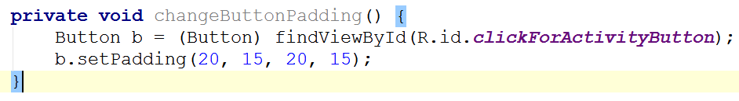
в xml файле
Программно в активности (Java код)

Slide 23
Типы виджетов

Slide 24
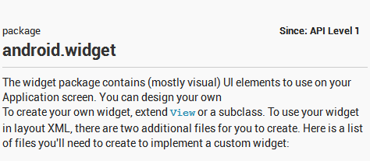
Элементы управления
Пакет android.widget
Не путать с виджетами приложений, мини-версиями приложений
Производные от класса View
Интерактивные компоненты UI

Slide 25
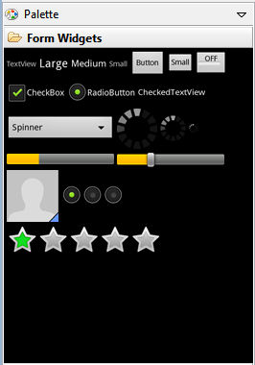
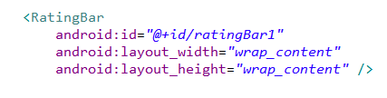
Добавление элементов управления
Виджеты могут быть добавлены в макет XML или во время выполнения программы
Добавление компонента через дизайнер автоматически генерирует XML код
Настраивайте XML как нужно

Slide 26
Виджет TextView
Простая метка
Отображает информацию, а не для взаимодействия
Общие атрибуты:
visibility- видимость
textSize– размер текста
textColor – цвет текста
background– цвет фона
textAllCaps– текст прописными символами
autoLink - контекстные ссылки (email, phone и т.д.)
ellipsize – добавляет … если не вмещается текст
lines

Slide 27
TextView
Возможные атрибутыы:
Задать количество видимых строк текста:
android:lines="2"
Атрибут ellipssize позволяет добавить ... вместо обрезания текста
Контекстные ссылки на адрес электронной почты, URL-адрес или номер телефона
autoLink атрибут принимает значения none, web, email, phone, map или all

Slide 28
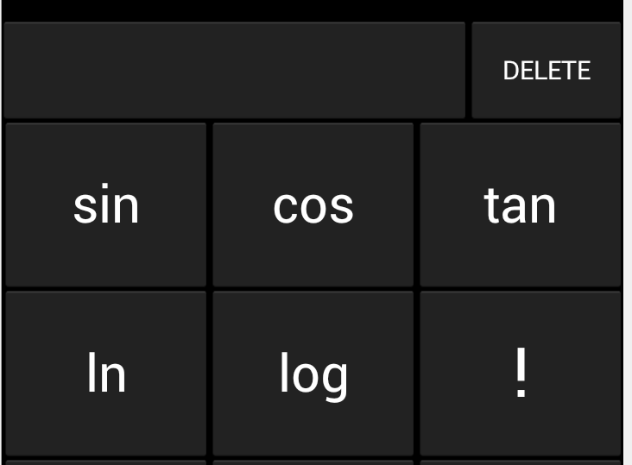
Виджет Button
Текст или иконку (или оба) в View
Нажатие кнопки вызывает действие
задать android:onClick атрибут в XML файле
ИЛИ создать объект производный от ClickListener, и переопределить метод onClick
Обычно используют
анонимные классы

Slide 29
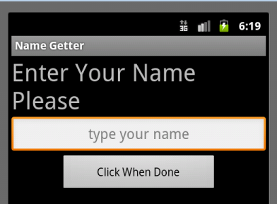
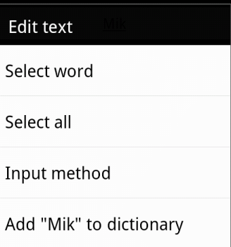
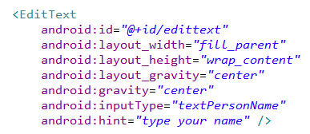
Виджет EditText
Производный от TextView
Общий компонент для получения данных от пользователя
Длительное нажатие приводит к открытию контекстного меню

Slide 30
EditText
Может охватывать несколько строк через атрибут android:lines
Текстовые поля могут иметь разные типы ввода, такие как число, дата, пароль или адрес электронной почты
Атрибут android:inputType
Влияет на тип клавиатуры для пользователя и поведения, например, каждое слово заглавное

Slide 31
EditText
Действия клавиатуры
ime = input method editor
Атрибут android:imeOptions
actionNone, actionSearch, actionSend, и др.
http://developer.android.com/reference/android/widget/TextView.html#attr_android:imeOptions

Slide 32
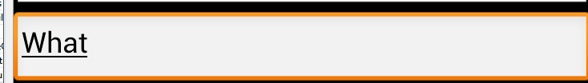

Опция автодополнения
В зависимости от параметра inputType в EditText могут отображаться автодополения
Работает на реальных устройствах
Другие классы для автозаполнения
AutoCompleteTextView
Выбирается один вариант
MultiAutoCompleteTextView
Выбирается несколько вариантов

Slide 33
Контейнеры для виджетов view groups

Slide 34
ViewGroups
Контейнеры - это подклассы ViewGroup
Все еще представления, но на самом деле ничего не рисуют
Служат контейнерами для других представлений
options on how sub views (and view groups) are arranged
Классы контейнеров: FrameLayout, LinearLayout, TableLayout, GridLayout, RelativeLayout, ListView, GridView, ScrollView, DrawerLayout, ViewPager

Slide 35
FrameLayout
FrameLayout
простейший тип макета
дочерние элементы прикреплены к верхнему левому углу экрана
при добавление нового элемента последний отрисовывается поверх ранее добавленных

